Slide 1
Технология точения древесины на токарном станке

Slide 2
Токарный станок
станок для обработки резанием (точением) заготовок из древесины и других материалов в виде тел вращения. На токарных станках выполняют черновое и чистовое точение цилиндрических, конических и фасонных поверхностей.

Slide 3
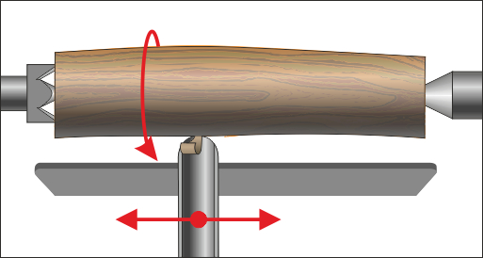
Точение
Сущность процесса резания при точении заключается в снятии поверхностного слоя обрабатываемой заготовки в виде стружки.
При этом заготовка вращается, а стамеска перемещается относительно заготовки

Slide 4
Подготовка заготовки для точения
отрезают заготовку по длине с учётом припусков на торцах,
осматривают её внешнее состояние, размечают центры вращения заготовки;
придание заготовке формы, близкой к цилиндрической.

Slide 5
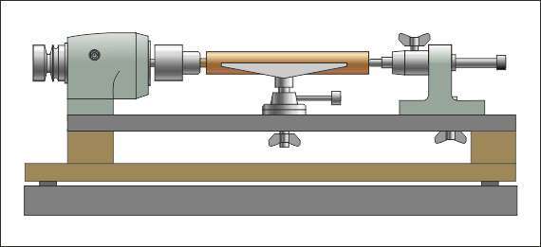
Если заготовка имеет форму квадрата, то для нахождения центров вращения на торцах проводят диагонали и на их пересечении шилом накалывают отверстия.
рубанком сострагивают рёбра, придавая заготовке форму восьмигранника.
заготовку крепят на станке.

Slide 6
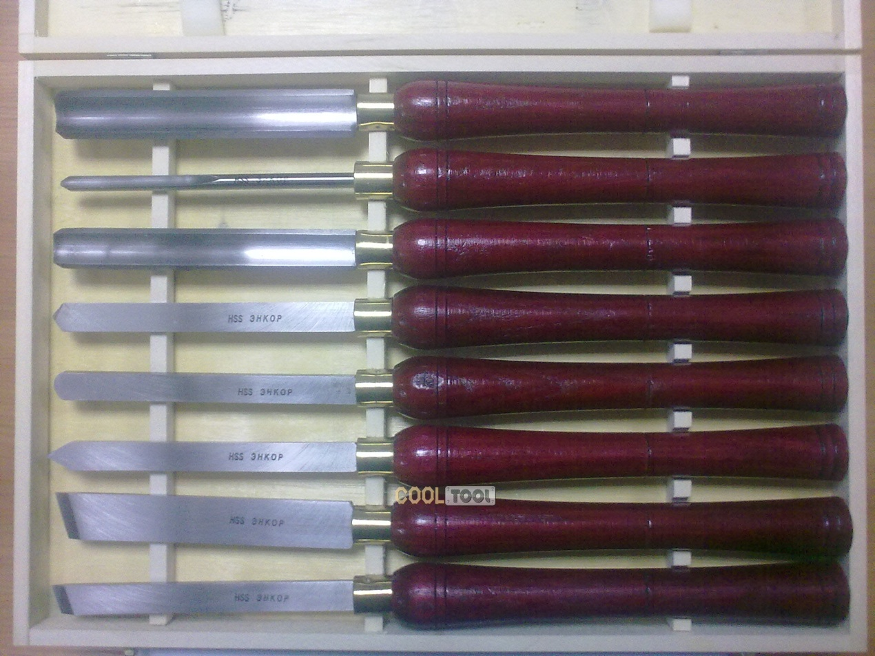
Стамески
Для точения древесины применяют различные стамески и другие режущие инструменты.

Slide 7
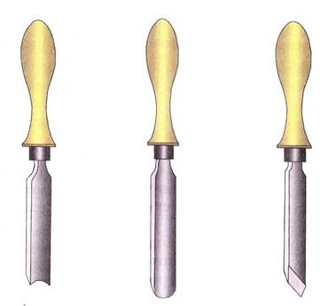
Желобчатые полукруглые стамески выпуклые и вогнутые применяют для чистовой, окончательной обработки поверхностей, а также для подрезания торцов и вытачивания конусов

Slide 8
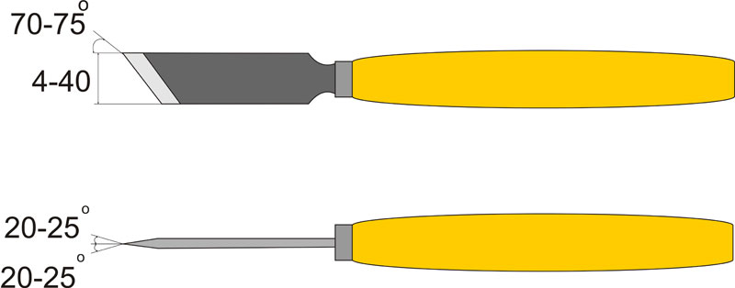
Режущая часть токарных резцов, называемая лезвием, имеет клиновидную форму и состоит из передней и задней поверхностей, а также режущей кромки.
Передней поверхностью лезвия называют ту поверхность, по которой сходит стружка.
Задней называют поверхность, обращённую к обрабатываемой заготовке.
Угол между передней и задней поверхностями называют углом заострения лезвия .
Пересечение передней и задней поверхностей образует линию , называемую режущей кромкой .

Slide 9
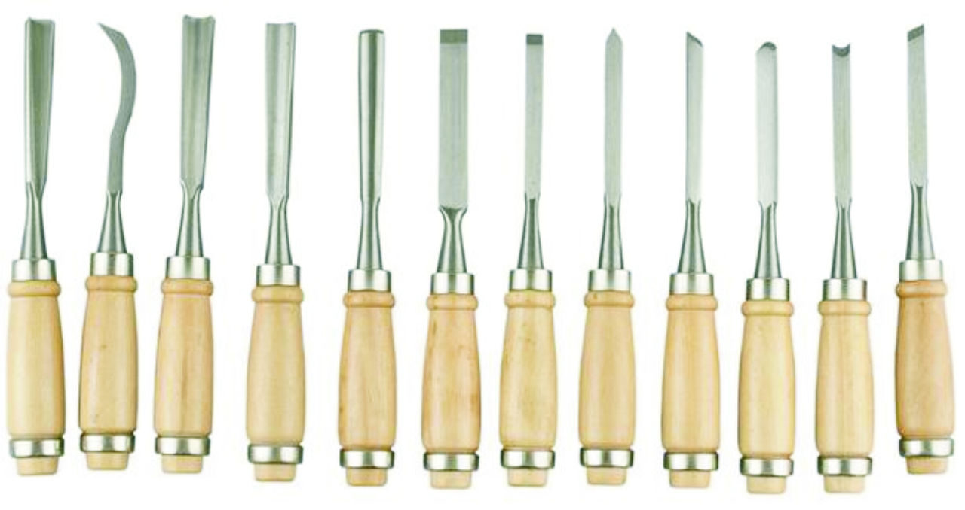
Чем острее режущая кромка, тем легче и чище она обрабатывает поверхность. Тупая режущая кромка создаёт шероховатую и ворсистую обработанную поверхность.

Slide 10
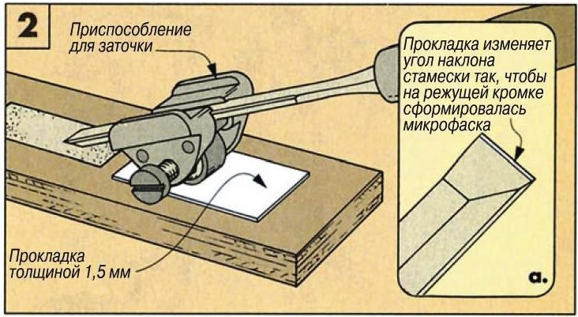
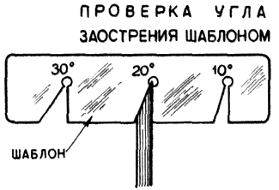
Острота режущей кромки проверяется лупой.
Угол заострения лезвия измеряют угломером. Этот угол может изменяться от 20⁰ при точении мягкой древесины и чистовой обработке до 40⁰ при точении твёрдой древесины и черновой обработке.
Переднюю и заднюю поверхности затачивают на наждачном круге, при этом плоскую стамеску перемещают вдоль оси вращения круга , а полукруглую стамеску поворачивают вправо и влево .
Затем лезвие правят, снимая заусенцы и затачивая его круговыми движениями на наждачном бруске , плотно (без зазора) прижимая переднюю или заднюю поверхность к плоскости бруска .
Аналогично доводят лезвие на мелкозернистом бруске , который называют оселком.
По гладким передней и задней поверхностям легче скользит разрезаемая древесина, что уменьшает силы резания и улучшает качество обработки

Slide 11
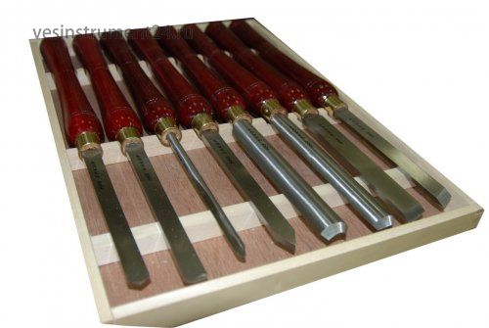
Косые стамески бывают с односторонней и двухсторонней заточкой. Они имеют срезанную под углом (наклонную) режущую кромку.
Прежде чем начинать работу, изучают технологическую карту на обработку изделия.

Slide 12
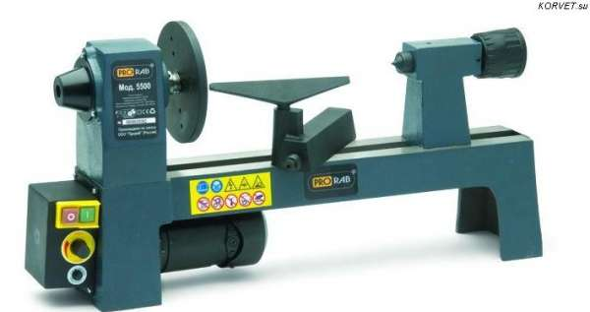
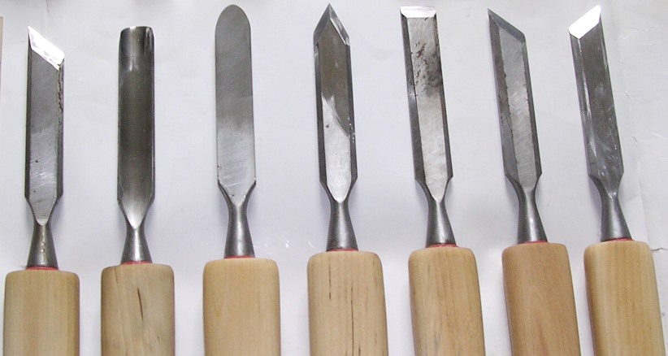
Перед изготовлением детали выполняют наладку и настройку станка. Для этого подготавливают и надёжно закрепляют обрабатываемую заготовку. Подручник настраивают и надёжно крепят так, чтобы расстояние от него до обрабатываемой поверхности заготовки составляло 2…3 мм. Для проверки зазора заготовку поворачивают вручную на 2…3 оборота

Slide 13
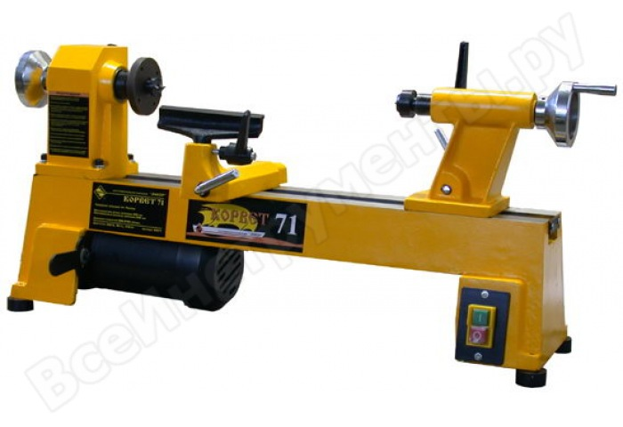
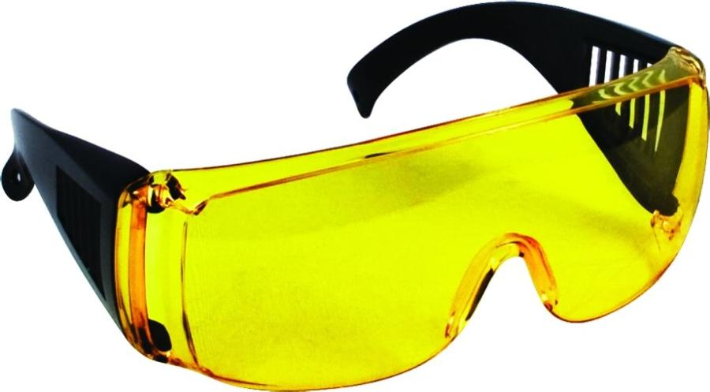
После этого выбирают и устанавливают нужную частоту вращения шпинделя. Подбирают заранее и раскладывают необходимые режущие и измерительные инструменты.
Если центр задней бабки в станке не вращающийся, то его смазывают машинным маслом (2…3 капли).
Перед точением надевают защитные очки, включают станок, берут стамеску в правую руку, устанавливают на подручник, не касаясь заготовки, и прижимают её к подручнику левой рукой сверху.

Slide 14
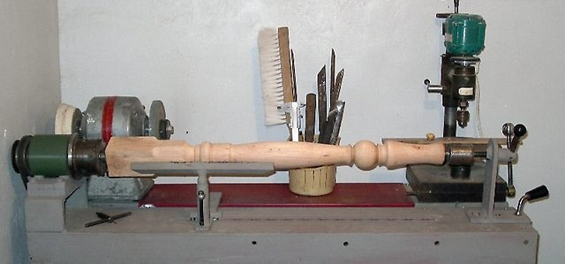
Вначале выполняют черновое (грубое) точение полукруглой стамеской. Медленно подводят лезвие к вращающейся заготовке и снимают стружку его серединой. Затем плавно перемещают стамеску влево или вправо, срезая слой древесины левой или правой частью закруглённого лезвия

Slide 15
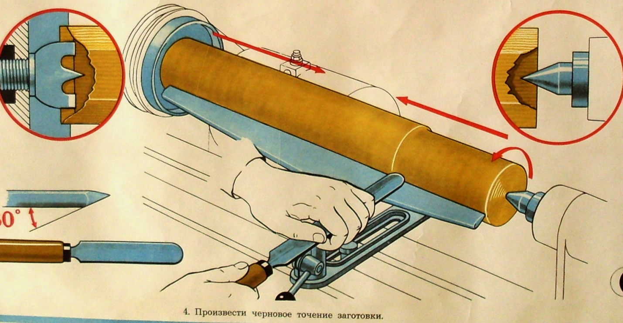
Для чистового точения заготовки оставляют припуск 3…6 мм на обработку до нужного диаметра детали. Чистовое точение выполняют косой стамеской. Стамеску опирают на подручник ребром со стороны тупого угла и направляют режущей кромкой в сторону её движения

Slide 16
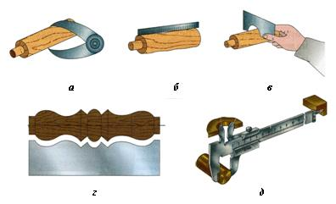
Тонкую стружку срезают только серединой режущей кромки. Ни в коем случае не допускайте врезания в заготовку острого угла стамески. Это может привести к выбросу стамески и травмированию.
Точат конусы с большего диаметра на меньший. Так лучше и чище подрезаются волокна древесины.
Контроль размеров заготовки осуществляют кронциркулем или штангенциркулем только после отключения станка и полной остановки шпинделя.
Прямолинейность поверхностей проверяют на просвет путём накладывания линейки на деталь.
При необходимости деталь обрабатывают шлифовальной колодкой

Slide 17
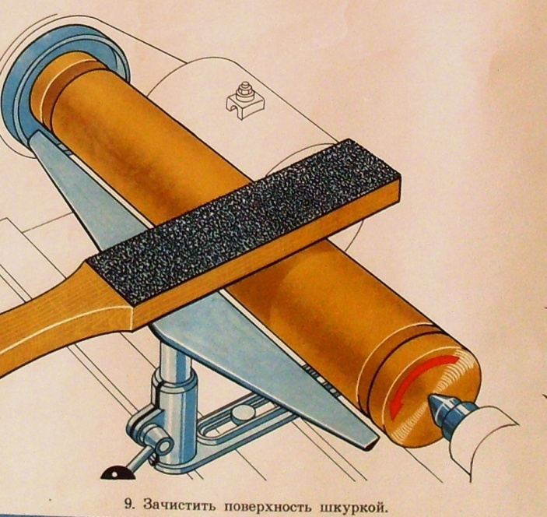
Хорошие результаты даёт полирование сухой детали бруском из более твёрдой древесины. При этом на поверхности заготовки от нагревания расплавляется целлюлоза, входящая в состав древесины, и обволакивает тонким слоем обработанную поверхность. Перегрев в зоне полирования даёт декоративную отделку в виде подгоревшей древесины жёлтого, коричневого и чёрного цветов

Slide 18
Перед отрезанием обработанной заготовки станок останавливают. Линейкой и карандашом делают разметку отрезаемой заготовки. Затем включают станок, опирают косую стамеску на подручник острым углом (носком) вниз и выполняют в намеченных местах надрез глубиной на 2…3 мм. Потом стамеску опирают тупым углом (пяткой) на подручник и режущей кромкой, как при чистовом точении, срезают на конус концевую часть заготовки до надреза. Эти переходы выполняют многократно, постепенно углубляясь в заготовку, пока не образуется тонкая «шейка» диаметром 8…10 мм.

Slide 19
Не следует допускать перерезания заготовки, так как надо ещё зачистить торец движением стамески к центру вращения таким же способом, как и выполнялся надрез. Аналогично подрезают торец с другого конца заготовки.
После остановки станка заготовку снимают, мелкозубой пилой отрезают шейки и торцы зачищают напильником или шлифовальной шкуркой.

Slide 20
Правила безопасности
Не включать станок без разрешения учителя.
Надёжно крепить заднюю бабку станка.
Проверить заготовку, чтобы она не имела трещин.
Надёжно крепить заготовку.
Перед работой на токарном станке подготовить рабочее место: убрать всё лишнее со станка и вокруг него, подготовить и разложить только нужные инструменты и приспособления.
Проверить рабочий инструмент. Ручки не должны иметь трещин, должны быть прочно насажены.
Заправить одежду. Застегнуть все пуговицы. Длинные волосы убрать под берет.
Перед пуском станка надеть защитные очки.
В процессе точения периодически останавливать станок и поджимать деталь центром задней бабки, устраняя зазоры.
Периодически, по мере срезания поверхности, при остановках станка подводить подручник к поверхности заготовки на 2…3 мм, проворачивать заготовку вручную на 2…3 оборота и надёжно крепить подручник.
Во время работы не отвлекаться, не отходить от станка.
Все настроечные операции проводить только при отключенном и остановленном станке.
Не обрабатывать деталь вблизи трезубца.
Не останавливать заготовку руками.
Обо всех неисправностях сообщать учителю.

